Slide 1
课程三：CSS基本样式
与元素选择器
主讲老师：熙林

Slide 2
什么是CSS
CSS的引用方式
目录
CSS代码的基本格式
常用选择器的使用
样式优先级讲解

Slide 3
什么是CSS

Slide 4
什么是CSS？
层叠样式表（英语：Cascading Style Sheets，简写CSS），是一种用来为HTML文档添加样式（字体、间距、位置、颜色、角度等显示效果）的计算机语言
HTML是内容的展示，CSS是内容的装饰

Slide 5
CSS的引用方式

Slide 6
style标签（内联样式）
在head标签中间新建一个style标签，该标签内部存放的就是网页文件中的CSS代码
CSS中的代码注释格式采用的是：/* 注释文字 */

Slide 7
外部引用CSS文件（外联样式）
在head标签中间新建一个link标签，通过href属性设置外部CSS文件地址。
rel是relationship的缩写（指定当前文档与被链接文档的关系），rel=“stylesheet”表示我们引用的是一个样式表（CSS）文件
在左侧这样的项目文件结构下，在名为demo.html的网页文件中引用名为style.css的方法

Slide 8
标签内部style属性（行内样式）
在开始标签的内部可以设置一个叫做style的属性，属性的双引号内存放该元素代码的CSS样式

Slide 9
CSS代码的基本格式

Slide 10
元素/标签命名的基本格式
class命名（别称：类名）
id命名
class命名：谁都可以取，可以取任意次
企业命名规范参考文件
ID命名：只能是唯一的，一旦被使用了一次，其他人再也不能用
网页中除去DTD标签和注释标签外，皆可称呼为元素，元素即是标签，标签即是元素

Slide 11
CSS样式设置的基本格式
选择器：选择元素的器具或是工具
class命名的元素使用: . + 元素名称，来找到一个元素
id命名的元素使用: # + 元素名称，来找到一个元素
或是直接写上标签的名称：如，div,p,h1等也可以直接找到元素
声明块：存放一个元素具体的样式代码
单条样式代码的设置格式为：
样式名称:样式值;
样式名称+冒号+样式值+分号
注：所有符号皆为英文符号，不得使用中文符号

Slide 12
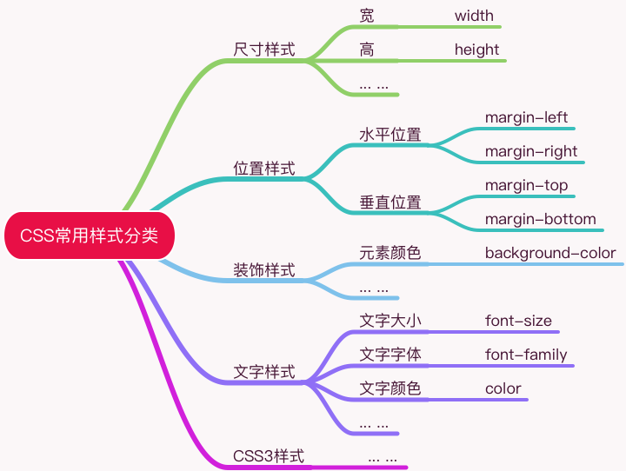
常用样式类别

Slide 13
常用选择器的使用

Slide 14
网页文档结构分析
代码结构
模拟树状结构

Slide 15
后代元素选择器
空格前的选择器所选中的元素
后代元素中符合空格后选择器的要求的元素
后代元素选择器是一个空格，空格前后各有一个选择器
作用是：找到空格前的选择器所选中的元素的后代元素中符合空格后选择器的要求的元素
空格前的选择器所选中的元素的后代元素

Slide 16
子元素选择器
大于号前的选择器所选中的元素
后代元素选择器是一个大于号，大于号前后各有一个选择器
作用是：找到大于号的选择器所选中的元素的子元素中大于号后选择器的要求的元素
大于号前的选择器所选中的元素的子元素
子元素中符合大于号后选择器的要求的元素

Slide 17
相邻元素选择器
+号前的选择器所选中的元素
相邻元素选择器是一个+号，作用是：找到加号前的选择器所选中的元素紧跟其后第一个符合+号后选择器选中的元素
+号前的选择器所选中的元素紧随其后的元素
紧随其后的元素中符合要求的元素

Slide 18
兄弟元素选择器
~号前的选择器所选中的元素
兄弟元素选择器是一个~号，作用是：找到~号前的选择器所选中的元素紧跟其后所有符合~号后的选择器选中的元素
~号前的选择器所选中的元素紧随其后所有的元素
紧随其后的元素中符合要求的元素

Slide 19
样式优先级

Slide 20
样式优先级权重规则
行内样式，权重1000
ID选择器，单个权重100
类名选择器，属性选择器，伪类选择器，单个权重10
统配符选择器，关系选择器（+，>,~,""），否定伪类，权重0
标签选择器，伪元素选择器，单个权重1

